Slide 1
第２１回市政報告会
平成３０年４月２８日
市議会議員 坂澤博光

Slide 2
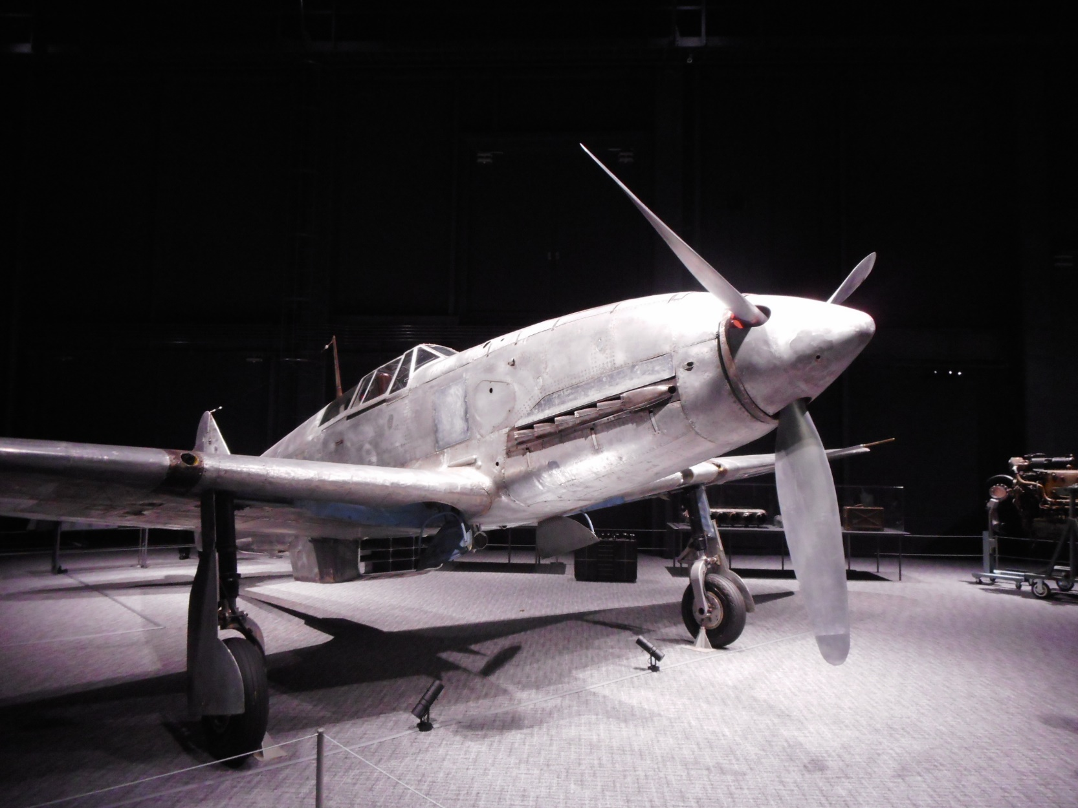

Slide 3
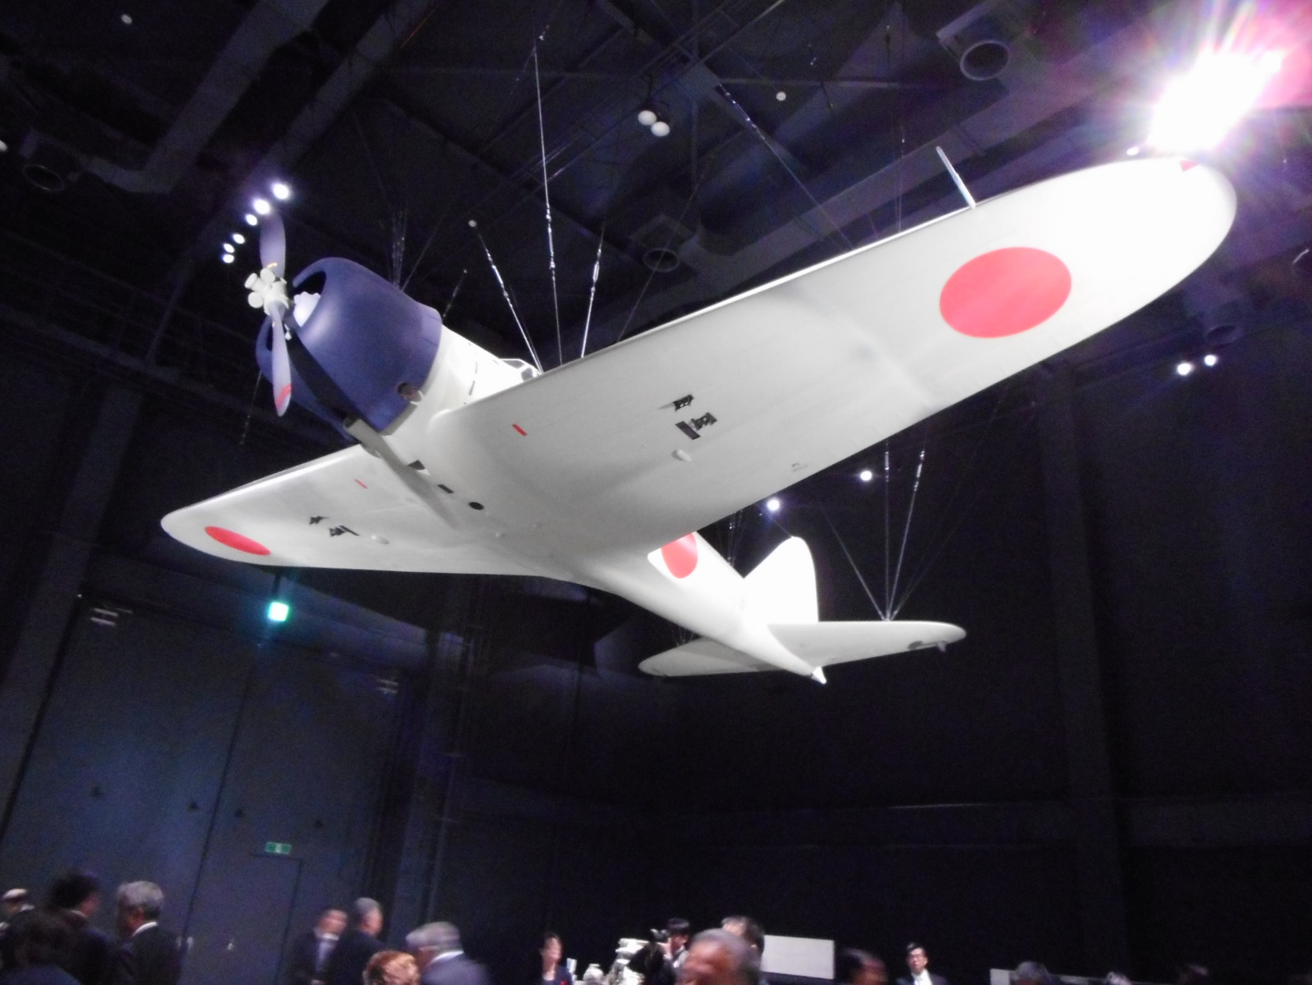

Slide 4
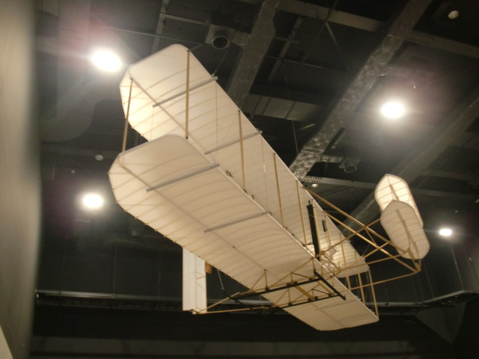

Slide 5
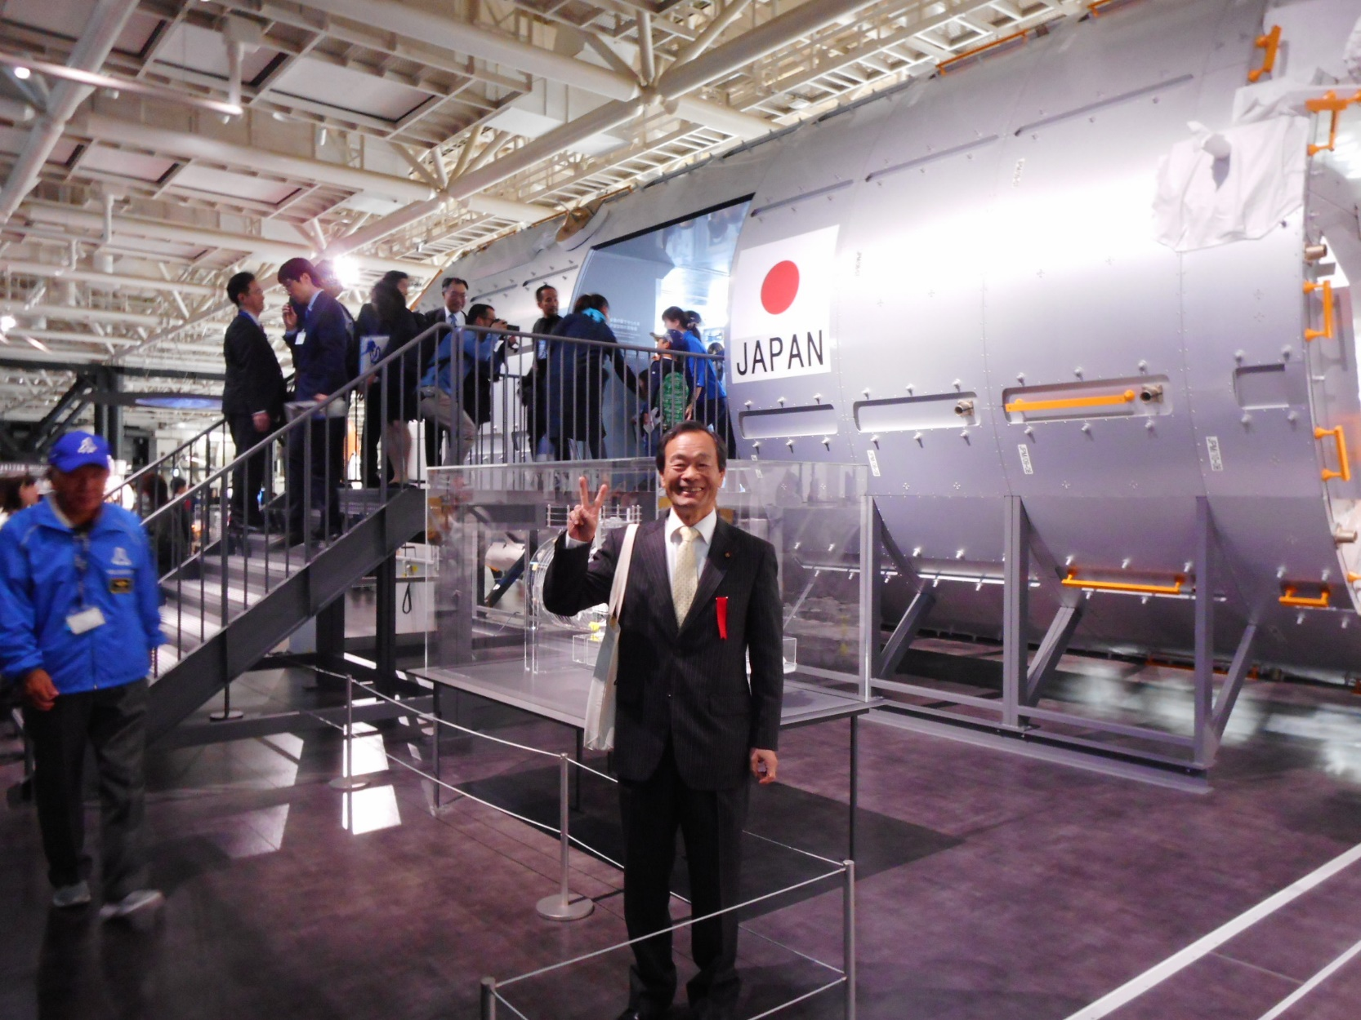

Slide 6
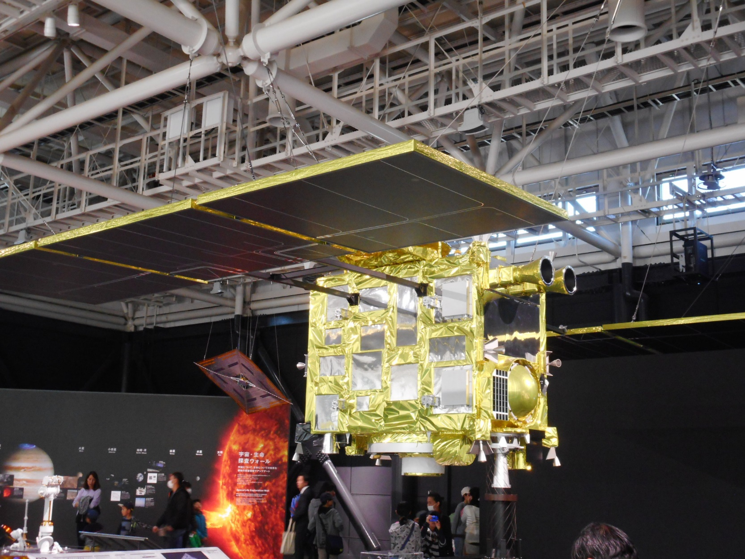

Slide 7
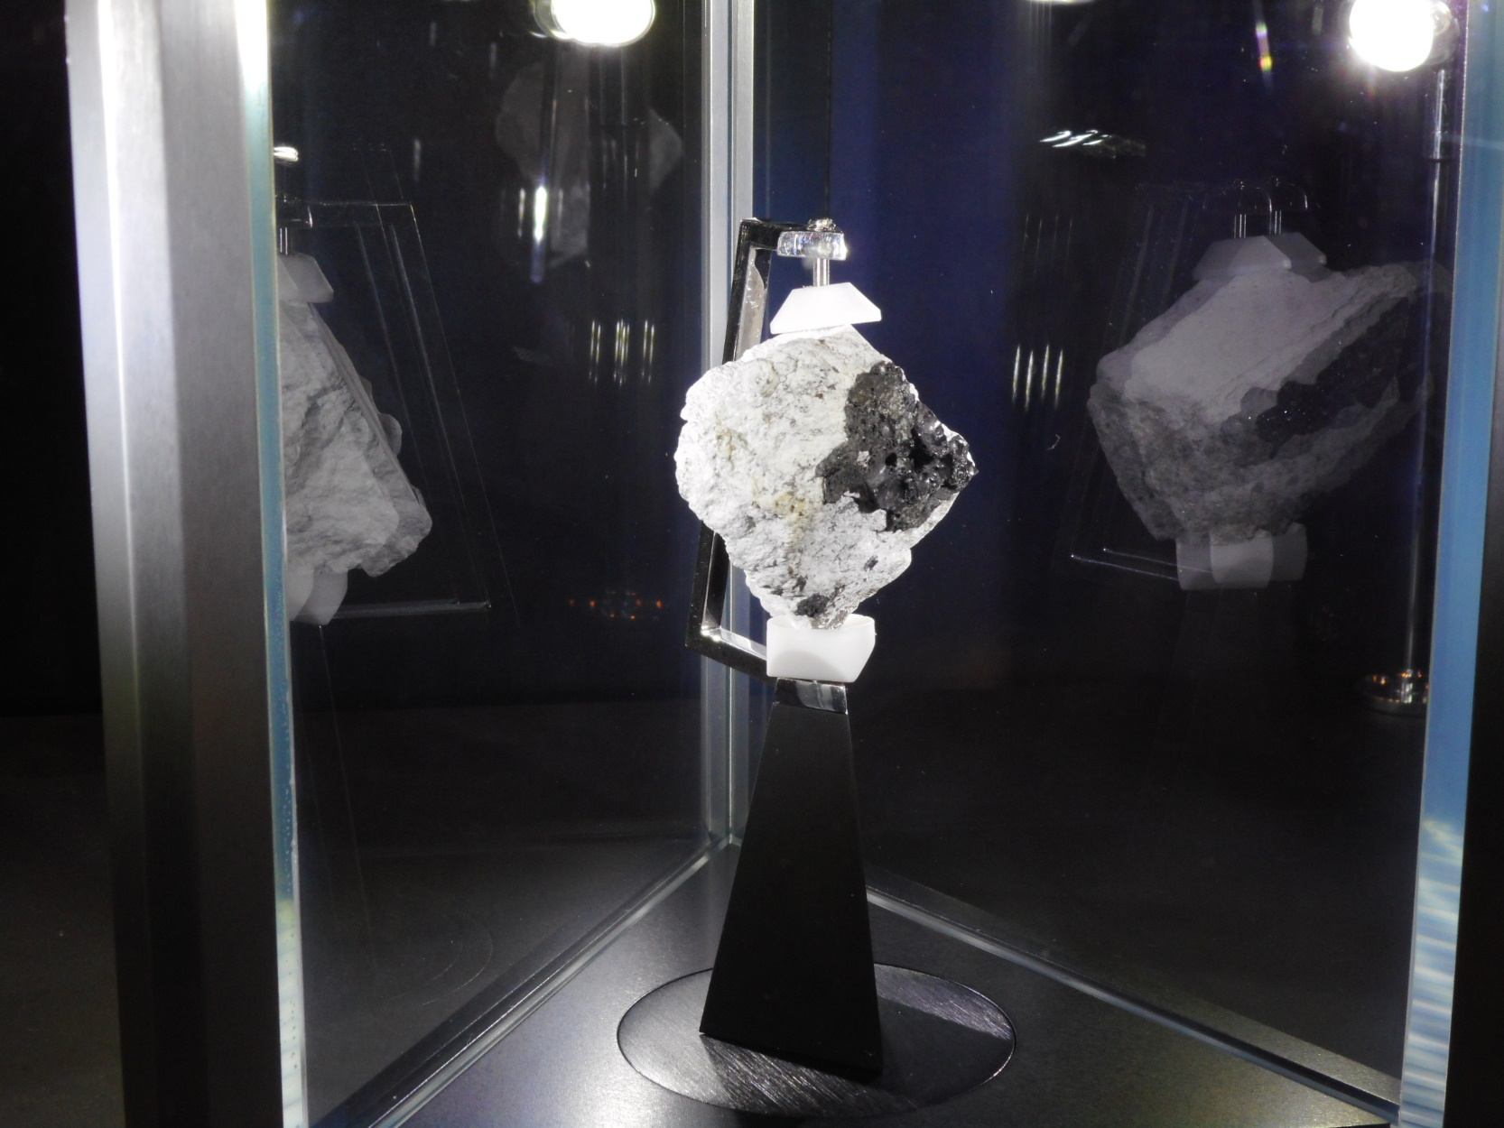

Slide 8
平成３０年度予算
・一般会計：約４４６億円（４.６％減）
・特別会計：約３２７億円（８.９％減）
・企業会計：約３８億円（６.１％増）
・合 計：約８１１億円（５.９％減）

Slide 9
5.3
5.5
47
5.9
6.7
14.8

Slide 10
コミュニティスクールの設置
・学校運営協議会が主体になり、義務教育９年間を見通しながら地域、家庭、学校が連携・協働する取り組みを検討
・中学校単位（稲羽・川島中学校）
学校運営協議会：保護者、学識経験者、教職員や地域住民などで組織

Slide 11
国民健康保険の県単位化
背景：赤字運営自治体の増加
運営：市町村から県単位化
保険料の順位：本市は２１市中１５位（岐阜県内）
計算方式：４方式から３方式へ（余剰金で軽減措置）
平均保険料：１０万円から９.６万円に
保険料の変化：７５％の世帯が１万円以内に

Slide 12
母子健康包括支援センターの設置
・妊娠、出産、子育てに関する総合相談窓口
・専用電話、メールでの相談も可
・切れ目のない相談体制の確立（教育センター、基幹相談センターと合わせ）
・相談、情報提供、助言、支援プランの作成
・センターが調整役となり関係機関と連携

Slide 13
住民主体による地域の高齢者移動支援
・地域主体による活動の支援
・自治会で運行ルート、時間、費用を決定
・自治会がタクシー会社と契約
・補助率２/３、３０万円まで支給
・既に２自治会から申し入れあり

Slide 14
介護保険料の見直し
・３年毎の介護保険料の見直しによる
・所得金額６００万円以上の世帯を３段階に区分
・１０段階から１３段階に区分
・保険料基準月額（第５段階）は４,９００円で変わらず

Slide 15
合葬墓の建設
・お墓の継承者の減少
公営墓地の空き区画：１７４
・平成３０年度建設開始
・納骨堂：３,５００体収容、合葬堂：７,０００体収容
・平成３１年７月募集開始

Slide 16
中小企業の生産性向上に資する設備投資の支援
・中小企業の設備投資を支援
・原価償却資産の固定資産税が３年間：０円
・生産性向上特別措置法案成立後の条例改正による
・ものづくり補助金などの補助金の優先採択

Slide 17
避難所トイレ改修・簡易トイレの設置
・小中学校体育館トイレの様式化及びバリヤフリー化
那加二小、綾南小、八木山小、中央小
・ボックス型の組み立て式トイレ×１８の配備

Slide 18
スパークの一般質問
新学習指導要領による小中学校教育の進め方
問：プログラミング教育の背景、内容、進め方は
コンピューター技術の急激な進展
情報を適切に選択し活用していく能力を育てる
物事の手順や方法を論理的に考えていく力を育てる
後日出される「小学校プログラミング教育指針」に注視しつつ教職員向け研修を計画
答：

Slide 19
問：道徳教育に期待できることは何か
・背景には、いじめ等、複雑で困難な問題に対し、児童生徒が主体的に対処できる力を育成することが求められている
・自己を見つめ、物事を多面的・多角的に考え、自己の生き方を考える学習が必要
・教科書の活用により、道徳的な判断や実践への態度が育まれる
答：

Slide 20
問：航空宇宙博物館のリニューアル後の運営
問：人的資産の発掘、調査、展示はどうするか
・展示する機体の開発に携わった皆さんへのインタビュー収録や聞き取り調査をしている
・新たに運営を担当する財団法人が担当するが、航空機産業や航空自衛隊の人的ネットワークを活用して情報収集していく
答：

Slide 21
問：スミソニアン博物館などとの連携はどうするか
・平成２８年に米国・スミソニアン博物館と協定を締結
四式重爆撃機の実物エンジン、ライトフライヤーの実寸大模型製作の際の図面
・博物館の担当職員を派遣し、人的交流を進め、学芸員のスキルアップを図る
・ヨーロッパの宇宙開発の中心的な役割を担う「欧州宇宙機関・ＥＳＡ」やフランスの航空宇宙博物館「ル・ブルジェ」との連携協定締結に向け検討
答：

Slide 22
問：新規来館者やリピーターの確保策は
・財団法人：航空・宇宙分野の専門家、教育研究機関、産業・商工・観光団体の有識者からなる
・学芸課：展示物や資料収集及び特別展の企画を担当
・広報渉外課：博物館からの情報発信や利用促進を担当
答：

Slide 23
６月議会の予定
開会
６月８日（金）
・一般質問
６月２０日（水）、２１日（木）
・常任委員会
民生消防：２５日（月）、経済教育：２５日（月）
建設水道：２６日（火）、総務：２６日（火）
・閉会
６月２９日（金）

Slide 24
要望・その他
・市役所前駅駐輪場（ＪＲ線路北）の街灯の更新要望
・雄飛１町内の道路のくぼみの補修要望
・不動丘道路の亀裂の補修要望
・不動丘の通学路の歩道柵の更新要望
・雄飛ケ丘公園入口の出っ張り石の除去
・東新町名鉄線路沿い道路の補修要望
・ＪＲ各務原駅の迷惑駐輪の解消要望

Slide 25
意見交換
疑問やお困りのことがあればどうぞ

